Slide 2
Contenido
Generalidades CREG 174
  Tipos de generadores
  Diagrama de flujo
  Casos de estudio
  Causales de desconexión
  Tiempos normativos de legalización
  Contratos de conexión
Proceso de legalización frente al OR
Proceso frente a diferentes OR
Documentación incentivos tributarios

Slide 3
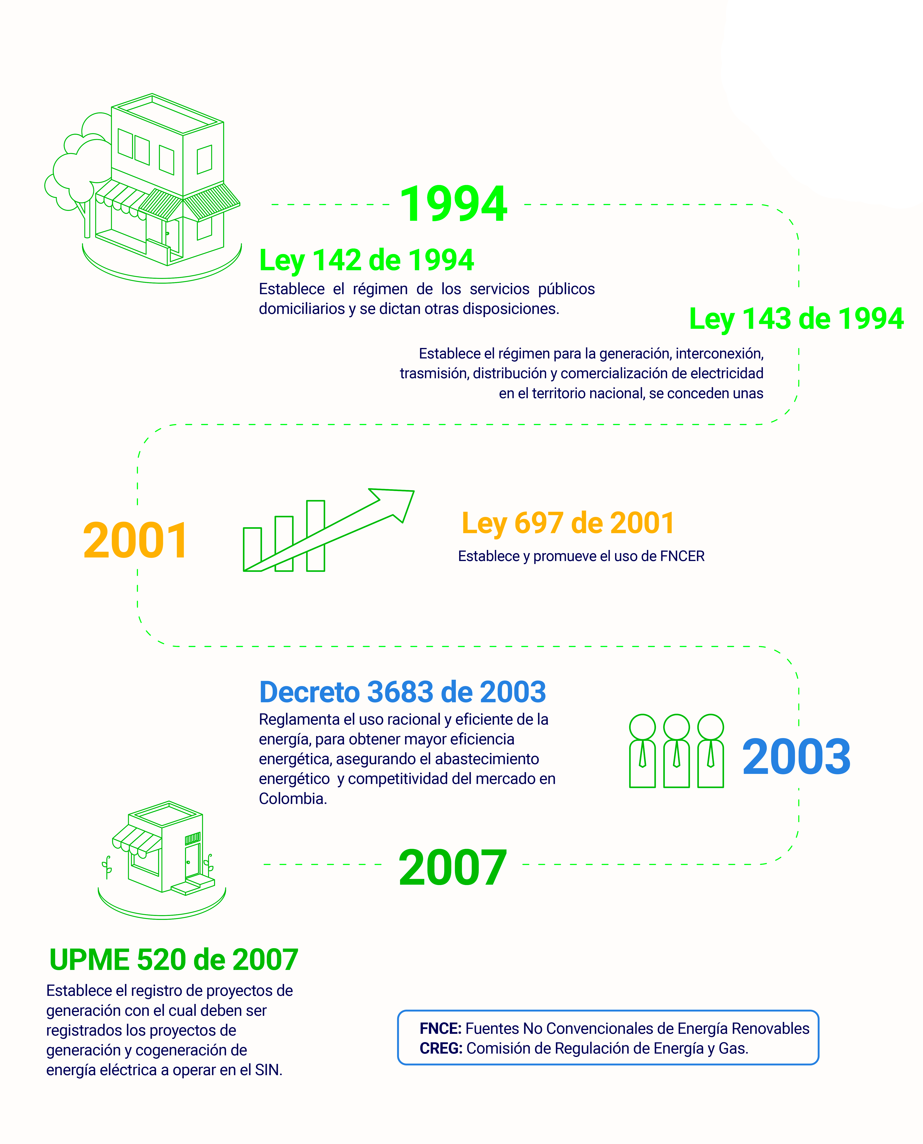
Evolución del marco regulatorio
Evolución del mercado

Slide 4
Evolución del marco regulatorio
Evolución del mercado

Slide 5
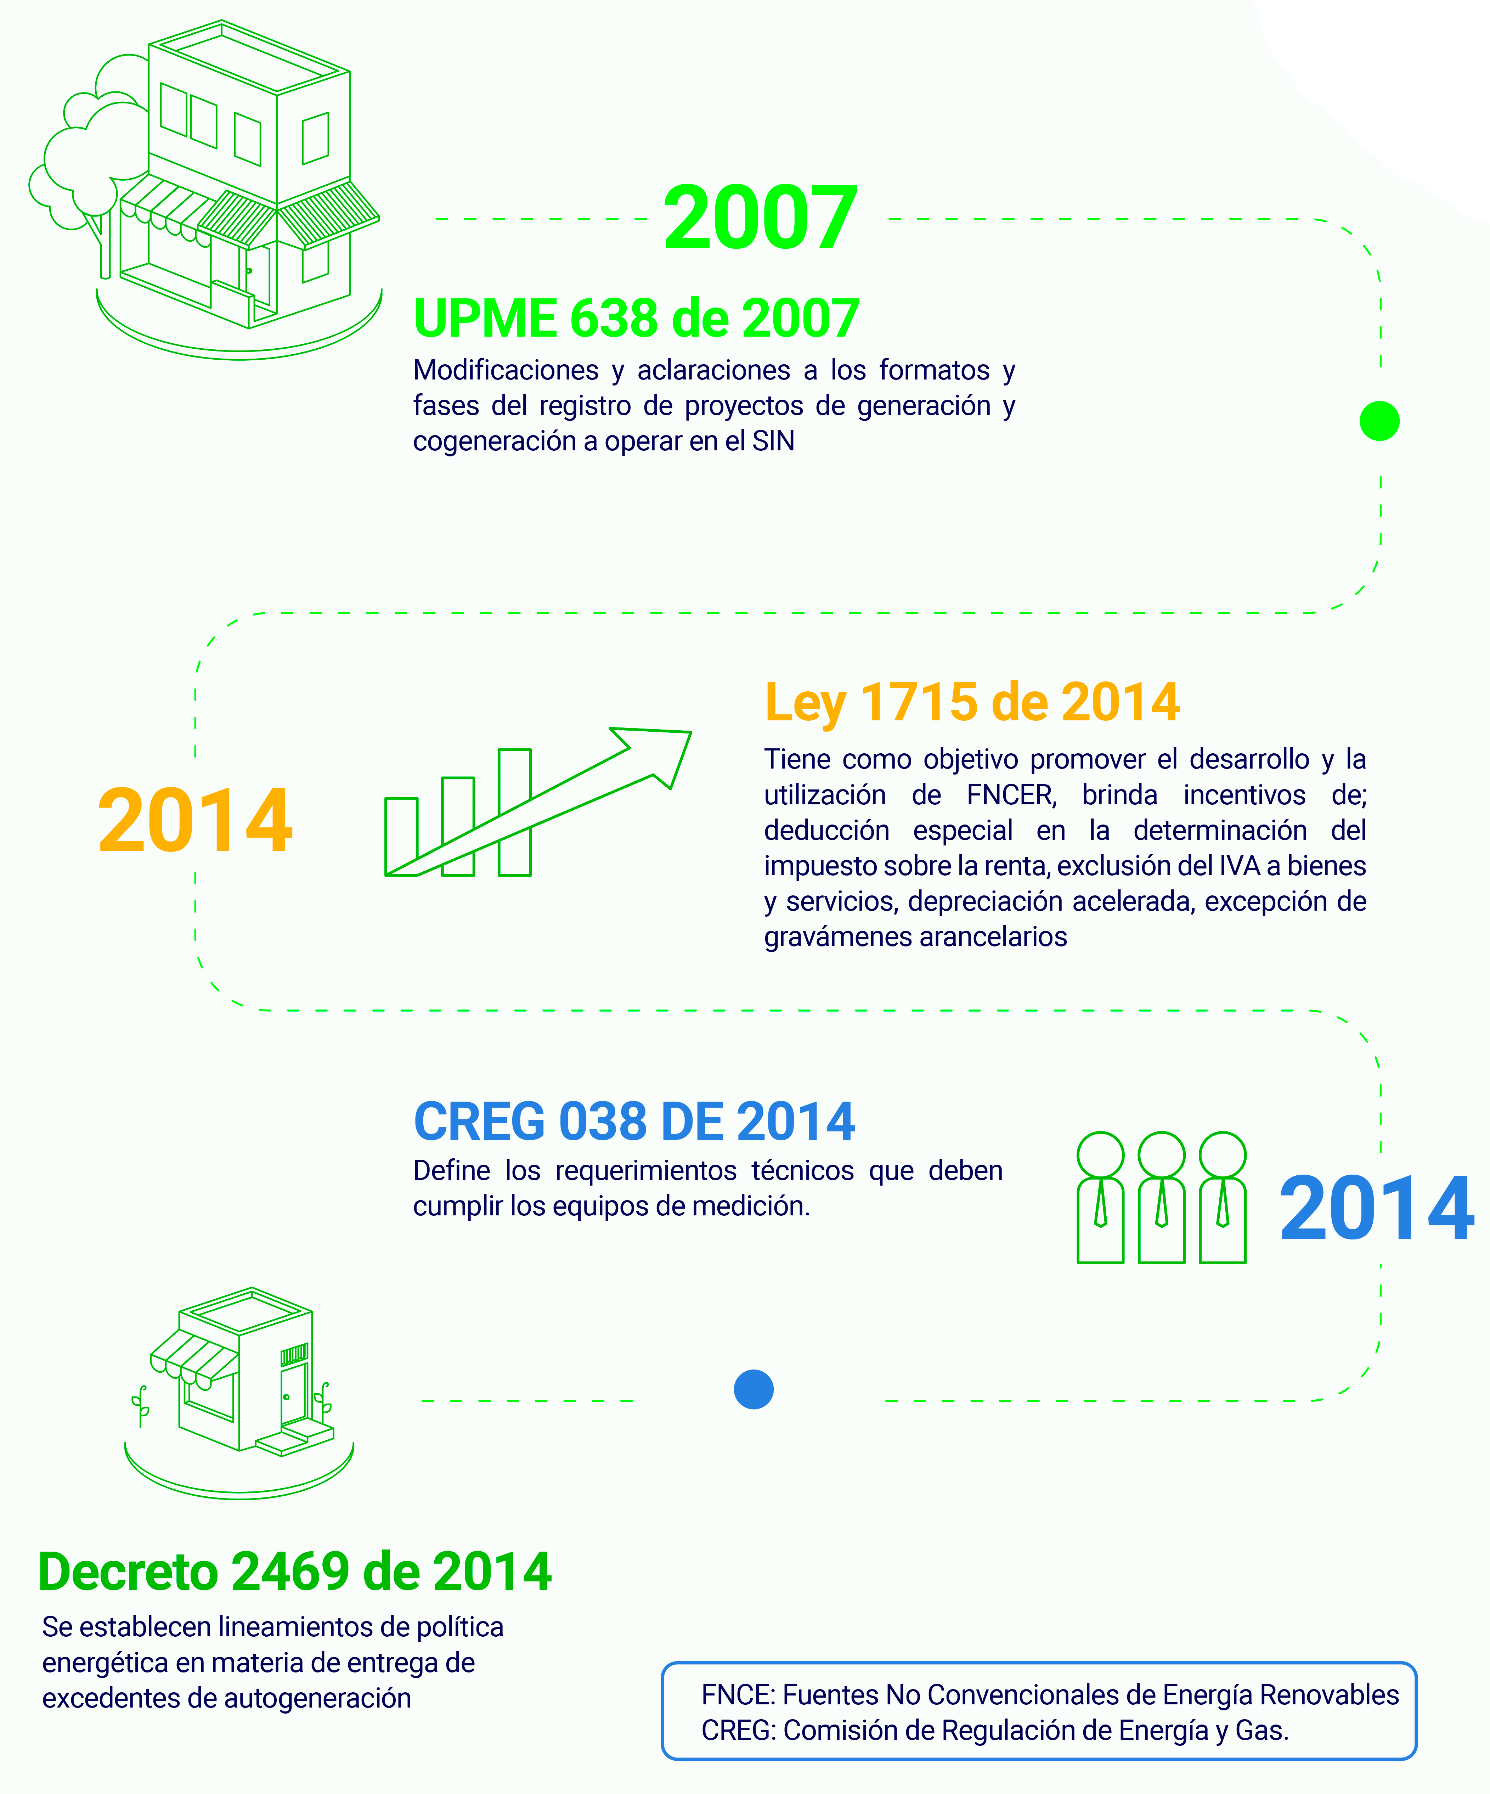
Evolución del marco regulatorio
Evolución del mercado

Slide 6
Evolución del marco regulatorio
Evolución del mercado

Slide 7
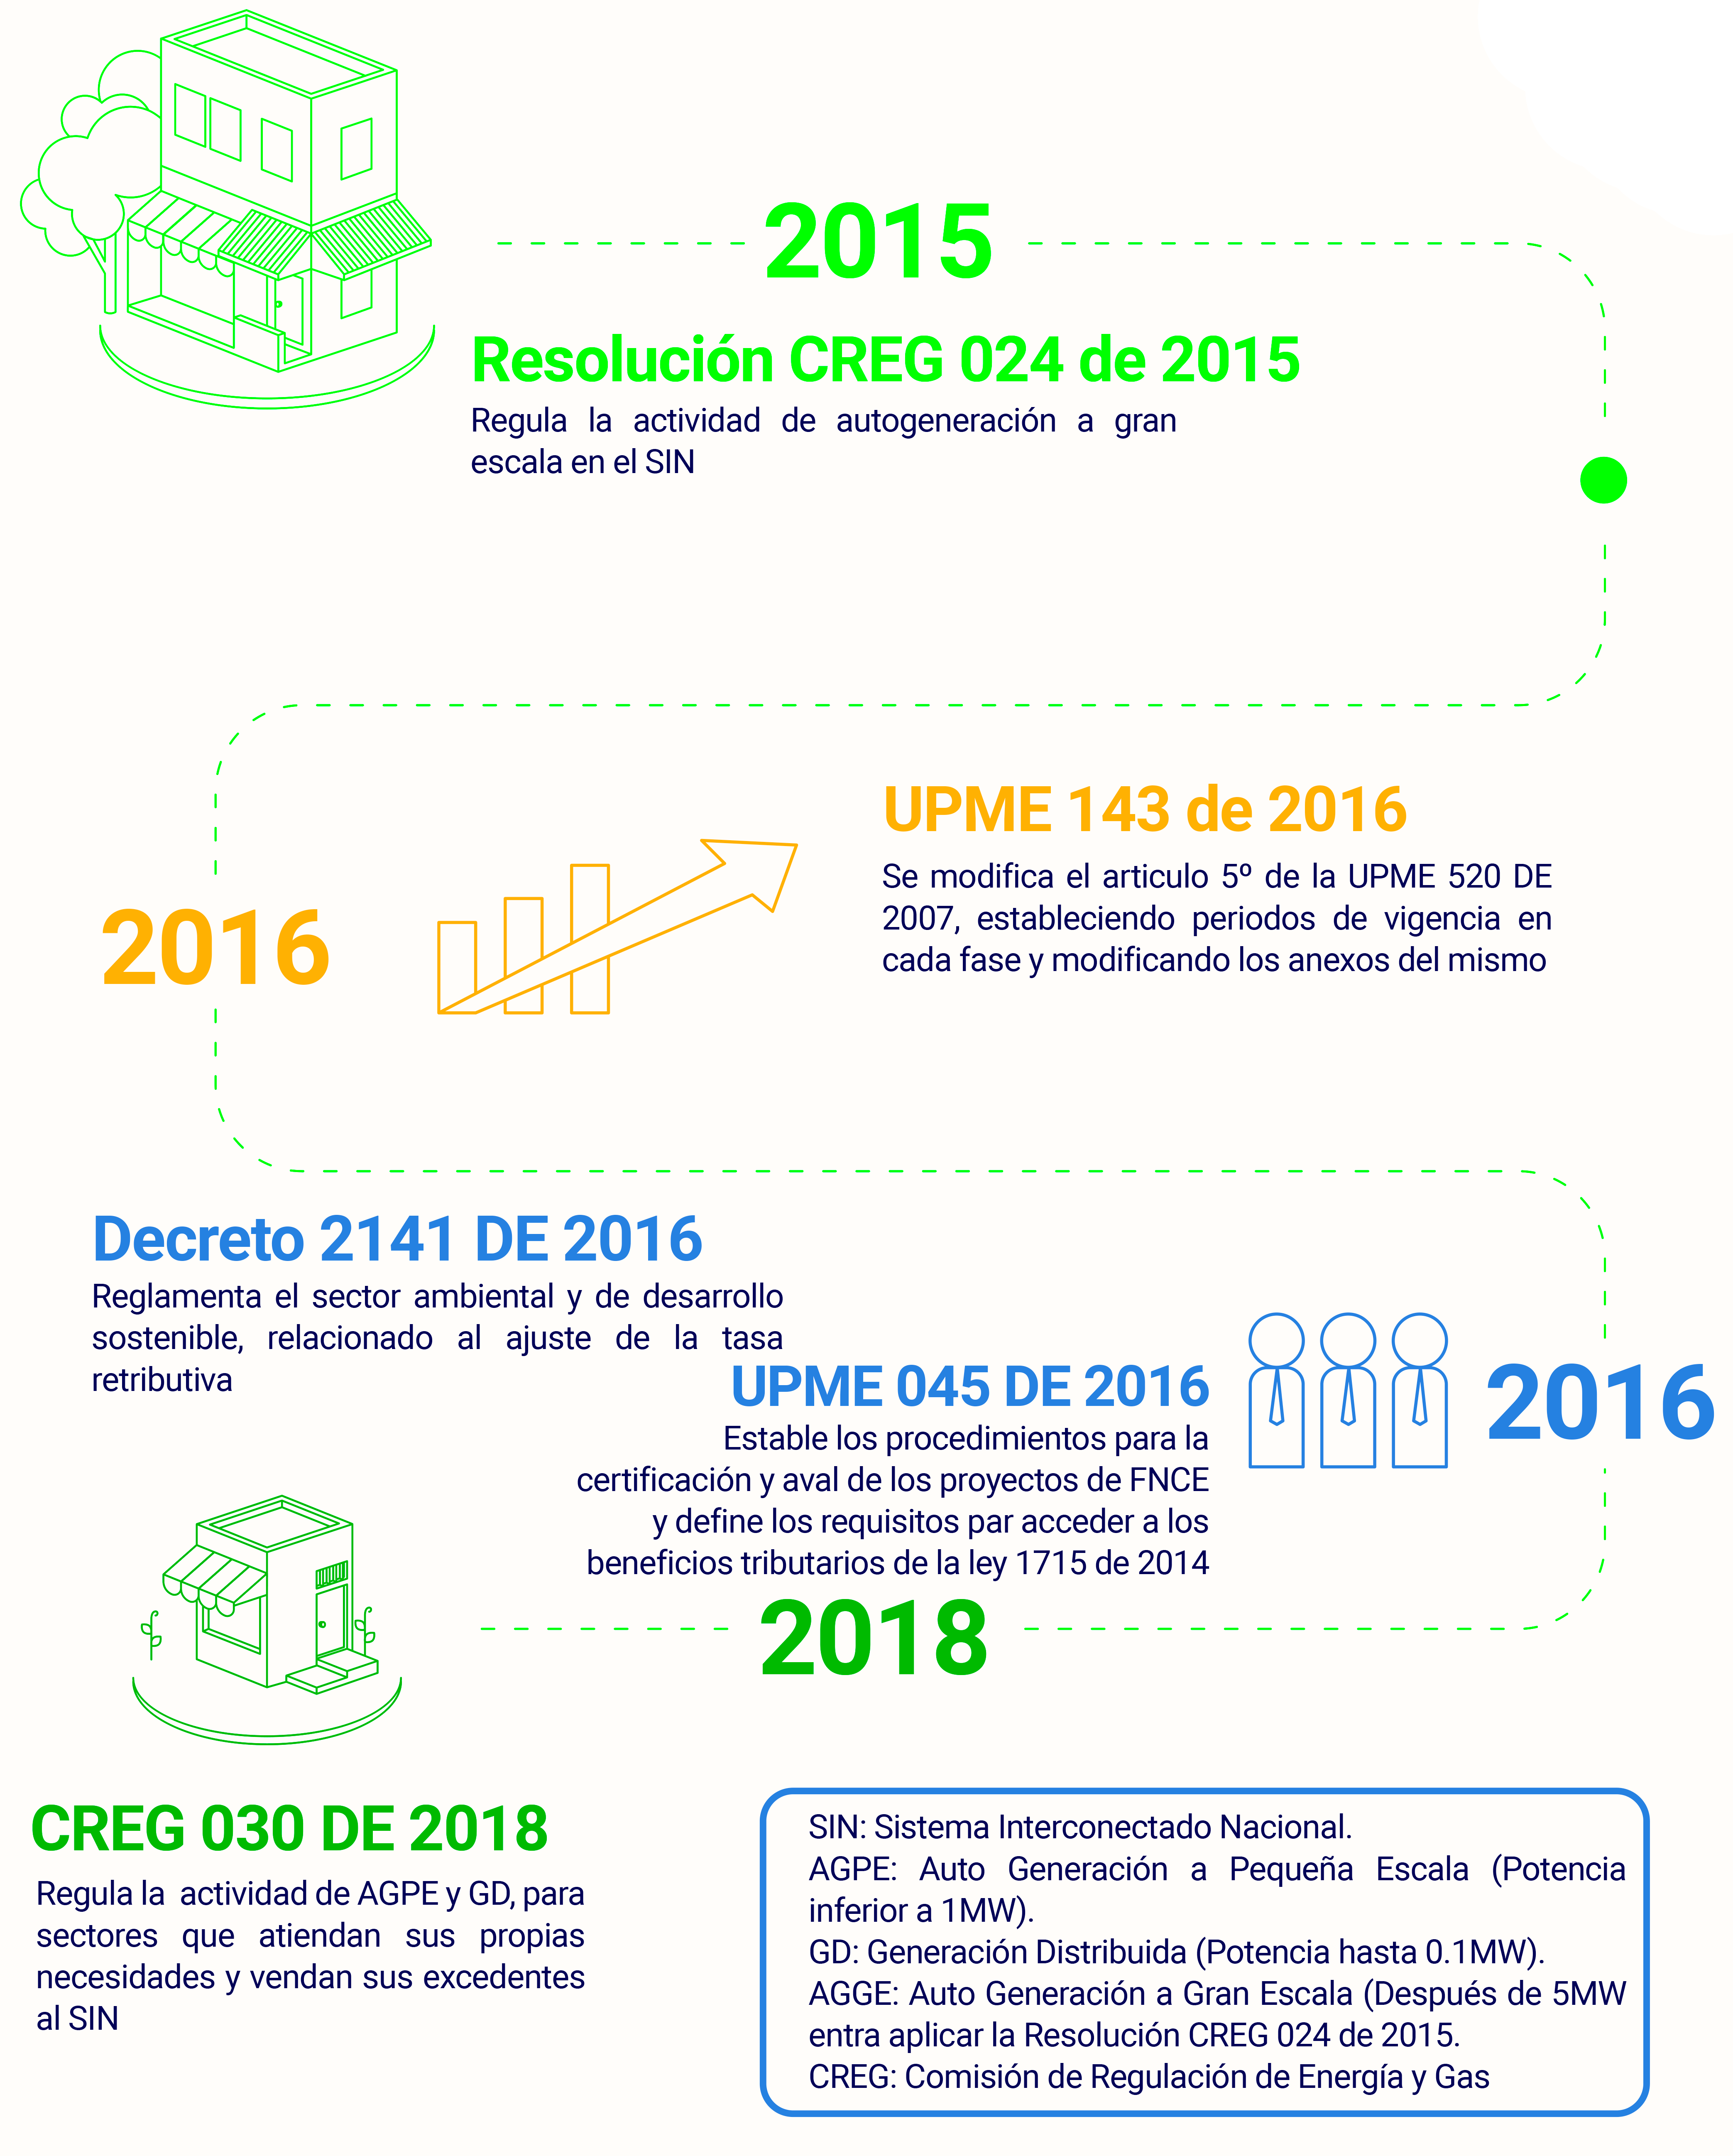
Evolución del marco regulatorio
Evolución del mercado

Slide 8
Evolución del marco regulatorio
Evolución del mercado

Slide 9
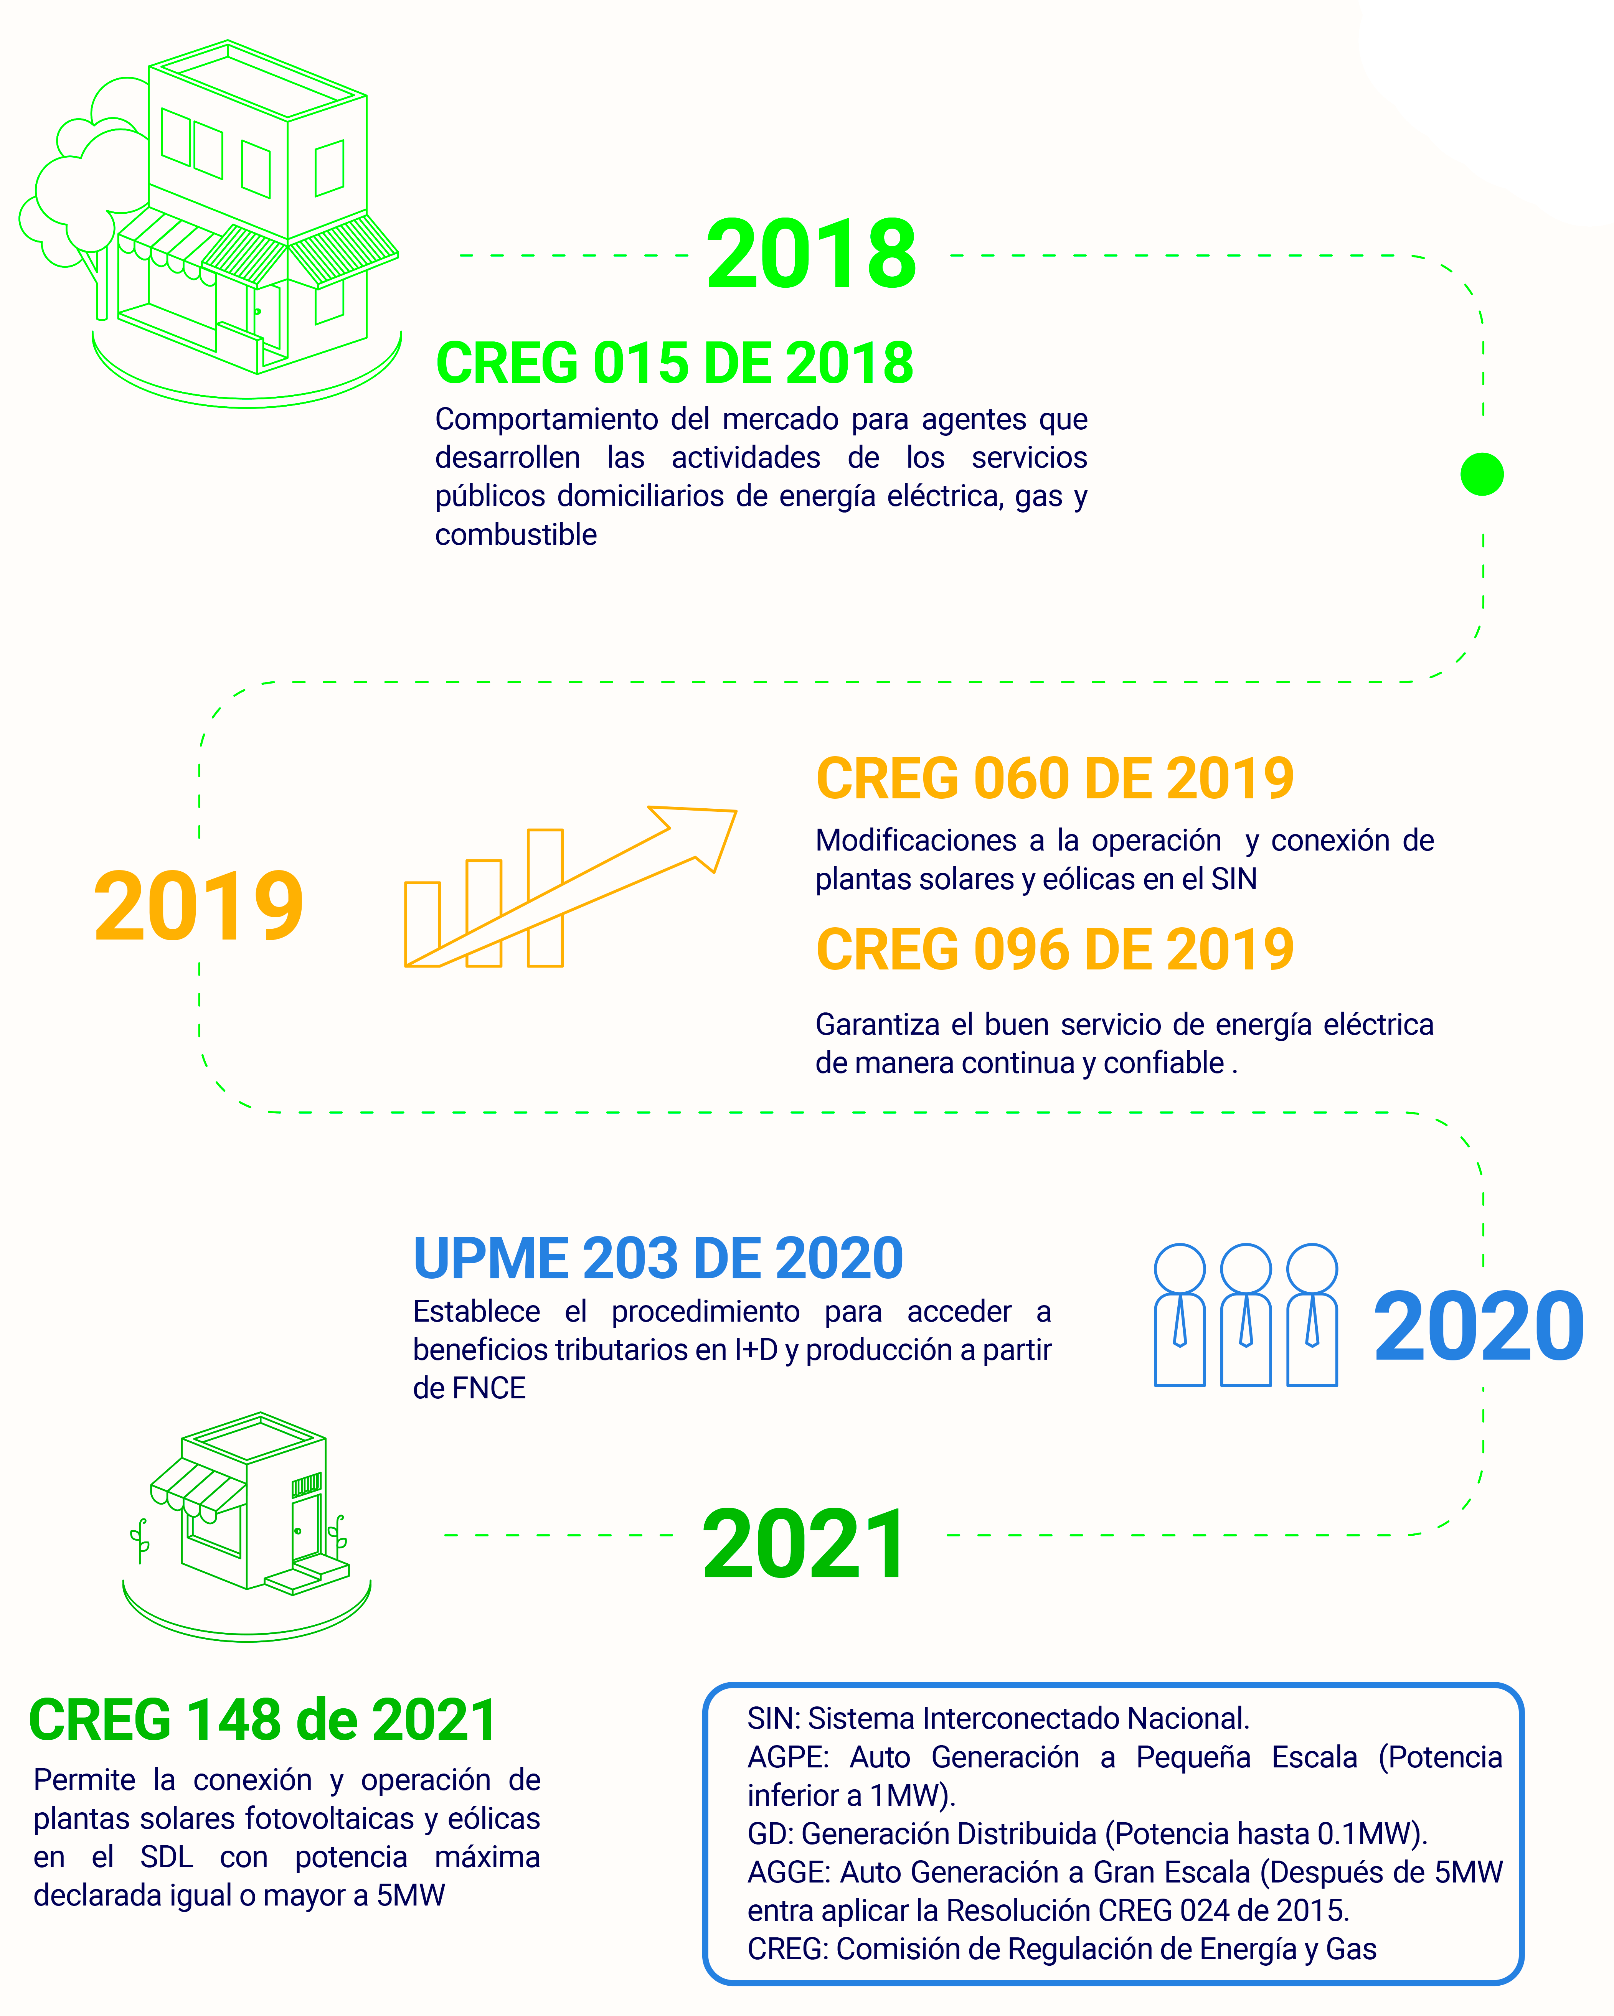
Evolución del marco regulatorio
Evolución del mercado

Slide 10
Evolución del marco regulatorio
Evolución del mercado

Slide 11
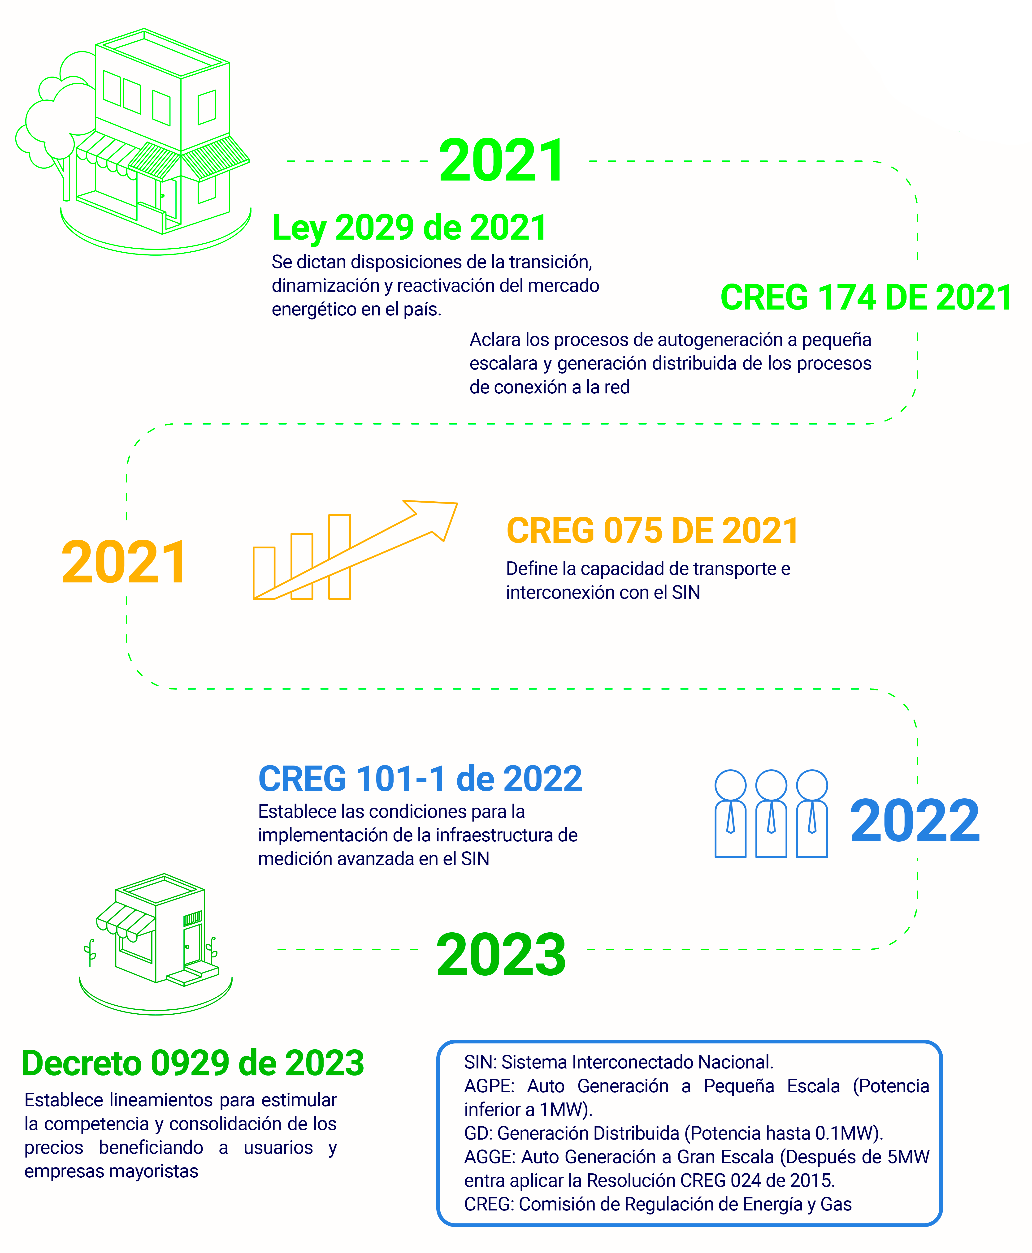
Evolución del marco regulatorio
Evolución del mercado

Slide 12
Evolución del marco regulatorio
Evolución del mercado

Slide 13
LEY 1715 DE 2014
LEY 2099 DE 2021
CREG 024 DE 2015 (Articulo 4, 7, 10, 12)
CREG 060 2019
CREG 148 2021
CREG 101 011 de 2022
CREG 174 2021

Slide 14
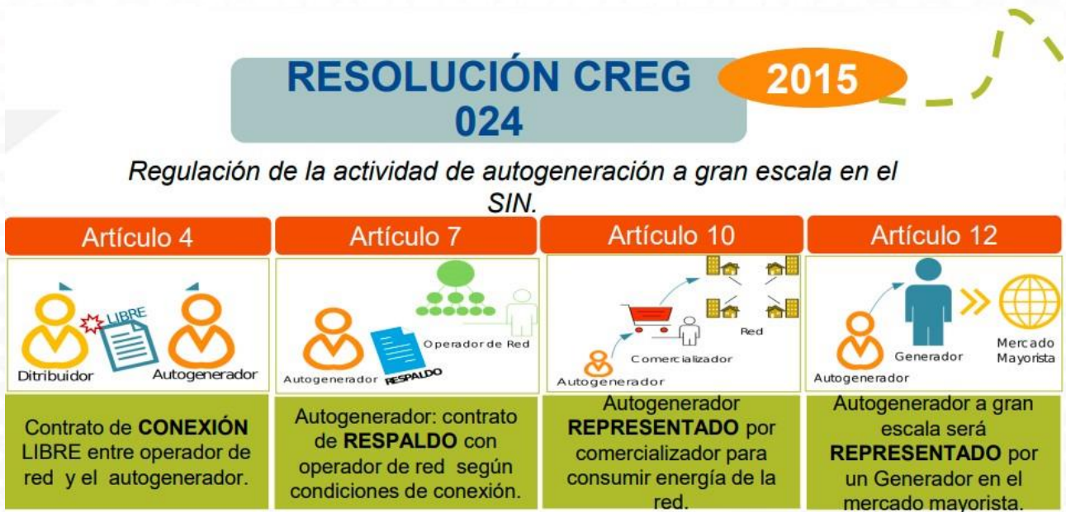
CREG 024 de 2015

Slide 15
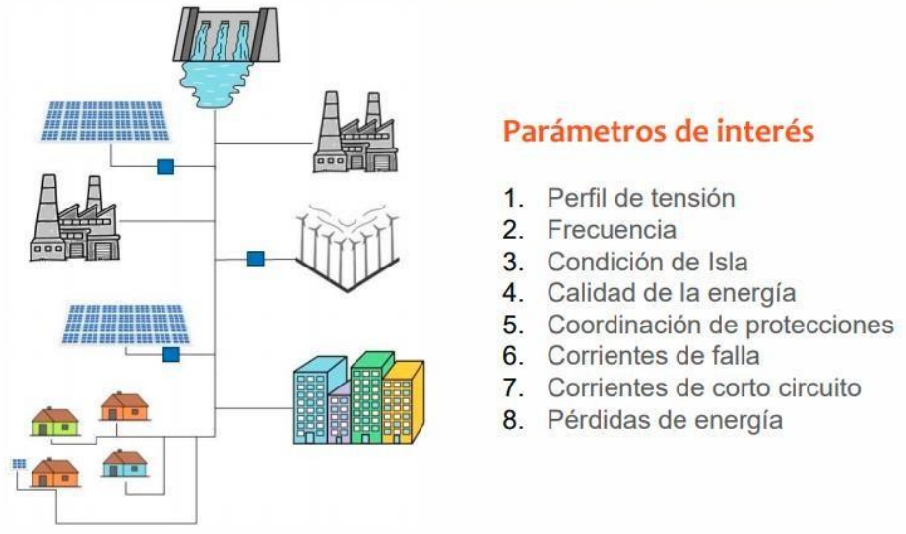
CREG 060 2019: Integración Plantas Solares al SIN
Límites técnicos y económicos en la integración de sistemas solares fotovoltaicos:

Slide 16
CREG 075 2021: Asignación de capacidad de transporte en el SIN
Permite liberar capacidad de transporte de energía no utilizada.
Tanto usuarios como generadores de energía podrán consultar la información relacionada con los puntos de conexión y la capacidad de transporte disponible
Se podrán identificar los puntos de la red en donde es posible conectar nuevos proyectos de energía

Slide 17
CREG 174 2021: Autogeneración a pequeña escala y generación distribuida (Reemplaza 030)
Regula las actividades de autogeneración y generación distribuida.
Esta resolución define las reglas que permiten a los usuarios conectarse al operador de red (OR) como autogeneradores o generadores distribuidos de manera ágil y sencilla.
Gracias a esta resolución los clientes podrán producir su propia energía reduciendo su consumo y el valor a pagar en la factura del servicio, así mismo podrán vender al sistema la energía que le sobre (excedentes).

Slide 18
CREG 148 2021: Conexión y operación de plantas solares fotovoltaicas y eólicas en el SDL superiores a 5 MW
Especifica las variables técnicas que deben ser reportadas por una planta cuando entre en operación comercial.
Indica los requisitos técnicos generales de la operación de las plantas
Especifica las variables meteorológicas que deben ser monitoreadas
Indica el listado y forma de realizar las pruebas para antes de la entrada en operación

Slide 19
CREG 101 011 de 2022: Conexión y operación de plantas solares fotovoltaicas y eólicas en el SDL hasta 5 MW
Especifica las variables técnicas que deben ser reportadas por una planta cuando entre en operación comercial.
Indica los requisitos técnicos generales de la operación de las plantas
Especifica las variables meteorológicas que deben ser monitoreadas
Indica el listado y forma de realizar las pruebas para antes de la entrada en operación

Slide 20
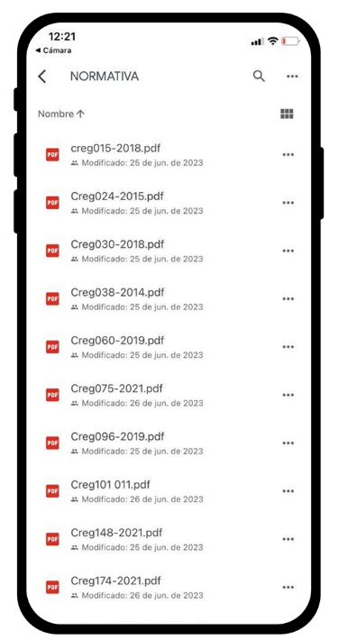

Código QR para acceder a la base documental de regulación, leyes y normas en energía solar FV.

Slide 21
GENERALIDADES CREG 174 2021

Slide 22
  1. Tipos de generadores

Slide 23
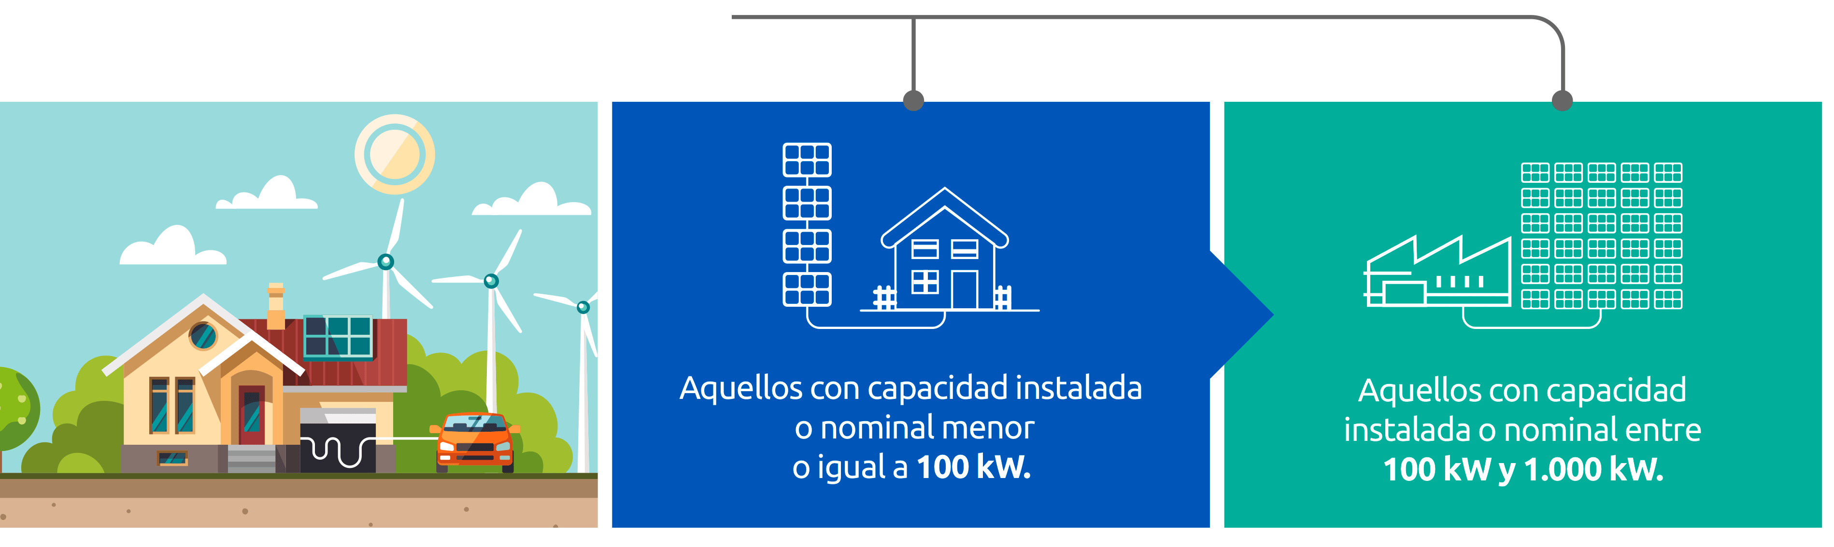
Autogenerador a Pequeña Escala (AGPE):
Es aquel usuario que produce energía eléctrica, principalmente para atender sus propias necesidades y cuya instalación de generación tiene una capacidad instalada o nominal igual o inferior a 1.000 kW (1 MW).
Los AGPE se dividen en dos grupos:
Tipos de generadores

Slide 24
Autogenerador a Gran Escala (AGGE):
Persona natural o jurídica que produce energía eléctrica, principalmente para atender sus propias necesidades y cuya instalación de generación tiene una capacidad instalada superior a 1 MW.
Generador Distribuido (GD):
Persona jurídica que produce energía eléctrica cerca de los centros de consumo, se encuentra conectada al Sistema de Distribución Local (SDL) y tiene una capacidad instalada o nominal de generación menor a 1 MW.
Tipos de generadores

Slide 25
  2. Diagrama de flujo del proceso de legalización

Slide 26
  Ejemplo básico de documentación

Slide 27
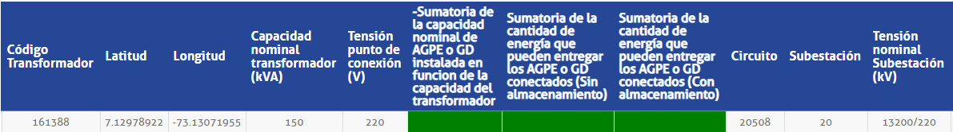
Metodología para la conexión de una AGPE
Consultar la disponibilidad del punto de conexión.
- Aplica solo para nivel de tensión 1.
Nota: La consulta de disponibilidad no aplica para cuando los activos son del cliente, tampoco para nivel de tensión 2 y 3.

Slide 28
Metodología para la conexión de una AGPE
Diligenciar Solicitud de conexión simplificada o estudio de conexión simplificado.
Solicitud de conexión simplificada
Usuarios nivel de tensión 1 que no sobrepasan el 50% de la capacidad nominal del transformador.
Estudio de conexión simplificado
Usuarios nivel de tensión 1 que sobrepasan el 50% de la capacidad nominal del transformador.
Usuarios de nivel de tensión 2 y 3 que no sobrepasan los 100 kW.
Proyectos de autogeneración > 100 kW.

Slide 29
Metodología para la conexión de una AGPE
Información requerida para la Solicitud de conexión simplificada.
Diagrama unifilar.
Memorias de cálculo.
Esquema de protecciones.
Sistema de conexión a tierra.
Fichas técnicas de los equipos principales (Paneles solares, inversores, medidor de energía).
Disponibilidad de la red (si aplica).
Numerales J,N,R del RETIE.
  Numeral J: Cálculo económico de conductores.
  Numeral N: Cálculo de canalizaciones.
  Numeral R: Diagrama unifilar.

Slide 30
Metodología para la conexión de una AGPE
Diagrama unifilar

Slide 31
Metodología para la conexión de una AGPE
Diagrama unifilar

Slide 32
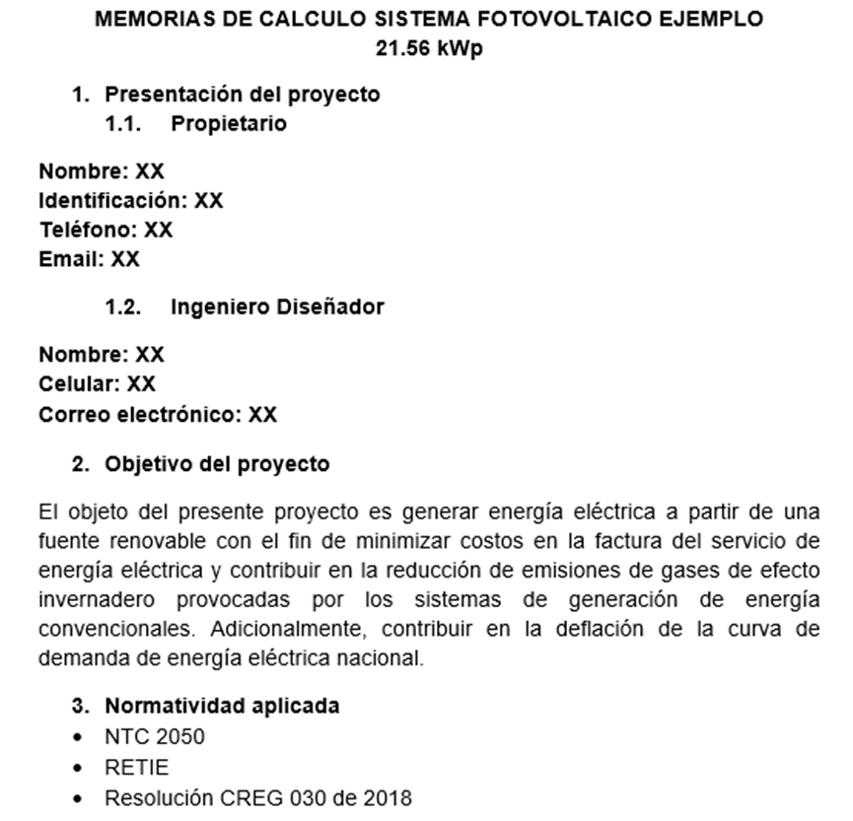
Metodología para la conexión de una AGPE
Memorias de cálculo

Slide 33
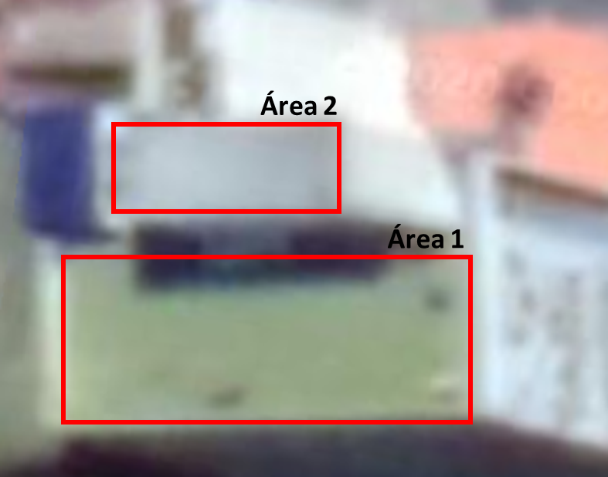
Metodología para la conexión de una AGPE
Memorias de cálculo
Caso ejemplo:
Realizar una breve descripción del área donde su ubicará el proyecto, tipo de cubierta (Teja metálica, teja de barro, cubierta con placa de concreto, etcétera).
Delimitar las áreas.
Identificar la Latitud y Longitud del lugar.

Slide 34
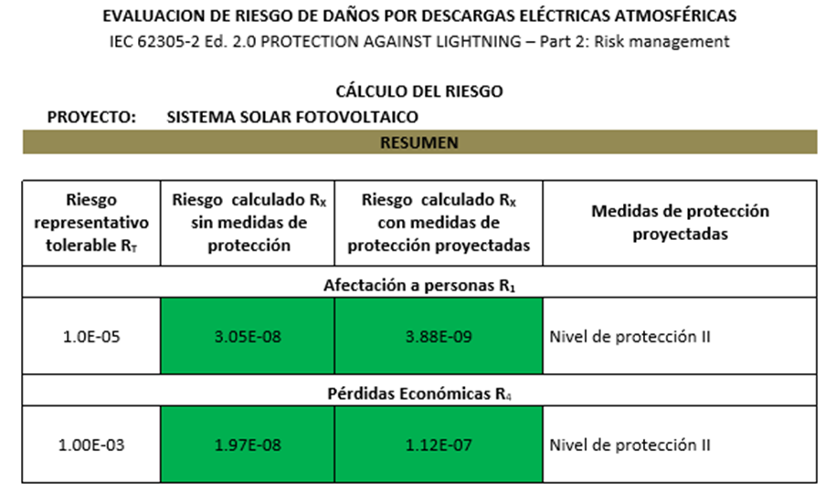
Metodología para la conexión de una AGPE
Memorias de cálculo
Descripción técnica del proyecto.
Análisis de coordinación de aislamiento eléctrico: No aplica debido a que el nivel de tensión en operación del proyecto es de 220/127 V, <600 V en BT.
Evaluación de riesgos de daños por descargas eléctricas atmosféricas:

Slide 35
Metodología para la conexión de una AGPE
Memorias de cálculo
Análisis del nivel de tensión requerido: Los equipos que se conectarán en el proyecto funcionan a 220Vac, por lo tanto, el sistema de distribución será en el nivel de baja tensión del sistema eléctrico.
Cálculo del sistema puesta tierra: Se debe evaluar si el sistema eléctrico cuenta con las capacidades para no modificar el sistema de conexión a tierra. Si se comprueba que el sistema existente sirve, se omite el cálculo del sistema de puesta a tierra y se aclara que la edificación ya cuenta con un sistema implementado previamente a la instalación del sistema solar fotovoltaico, con características e idoneidad para la instalación. Los equipos se encontrarán equipotenciados para finalmente ir al barraje del tablero de distribución.

Slide 36
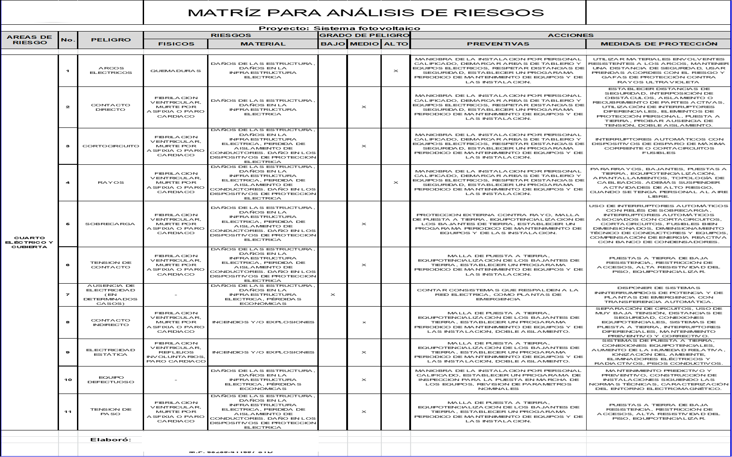
Metodología para la conexión de una AGPE

Slide 37
Metodología para la conexión de una AGPE
Memorias de cálculo
Cálculo de regulación de tensión en AC y DC.
Cálculo de canalizaciones.
Especificaciones técnicas del equipo de medida.

Slide 38
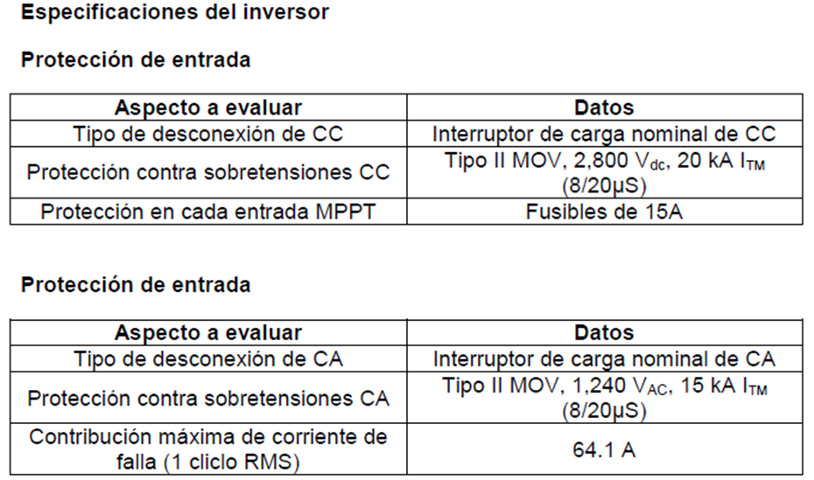
Metodología para la conexión de una AGPE
Esquema de protecciones
Se deben nombrar y caracterizar todas las protecciones que respaldarán el sistema solar fotovoltaico, usualmente los inversores más robustos ya cuentan con sus protecciones internas, como dps, fusibles, seccionadores.

Slide 39
Metodología para la conexión de una AGPE
Fichas técnicas
Paneles solares.
Inversores.
Protecciones.
Medidor de energía.
Cableado DC y AC.
Estructura.
Ducteria.

Slide 40
Metodología para la conexión de una AGPE
Numerales J,N,R del RETIE.
  Numeral J: Cálculo económico de conductores.
  Numeral N: Cálculo de canalizaciones.
  Numeral R: Diagrama unifilar.

Slide 41
Metodología para la conexión de una AGPE
Certificación RETIE del proyecto.
Certificados de productos.
Declaración de cumplimiento RETIE.
Declaración de responsabilidades.
Descripción general del proyecto (Memorias de cálculo RETIE).
  Cálculo económico de conductores.
  Cálculos de corto circuito.
  Cálculo de pérdidas de energía.
  Cálculo de canalizaciones.
  Cálculo de regulación de tensión.
Documentos del ingeniero diseñador.
Planos de diseño del sistema solar fotovoltaico.
  Planos de la distribución de los paneles solares en el área de instalación.
  Diagrama unifilar.

Slide 42
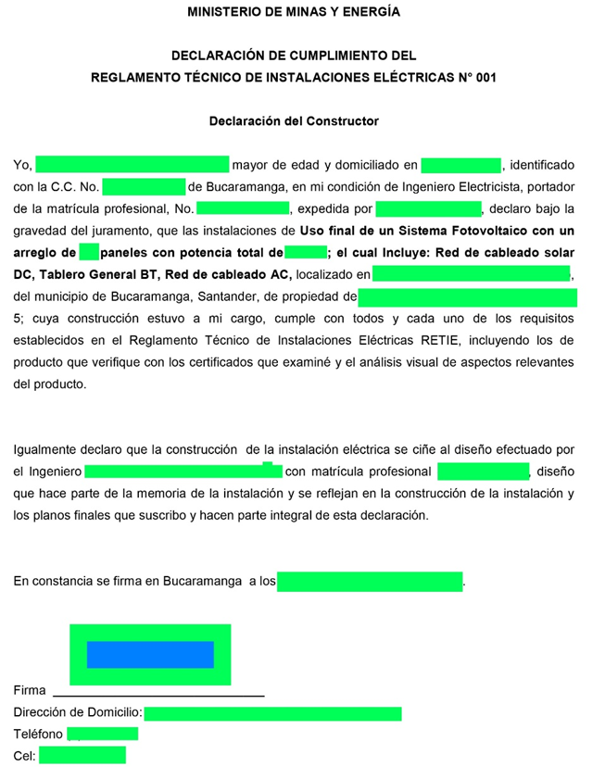
Metodología para la conexión de una AGPE
Declaración de cumplimiento RETIE.

Slide 43
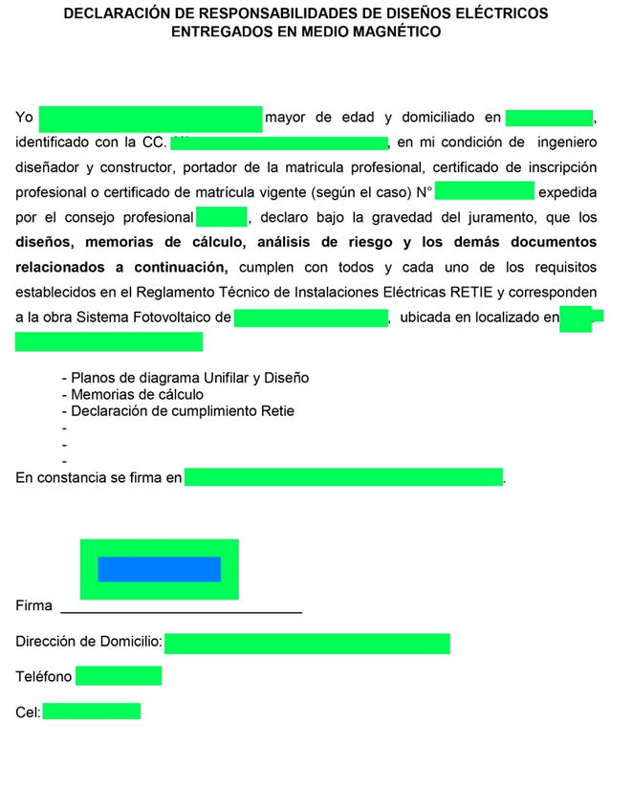
Metodología para la conexión de una AGPE
Declaración de responsabilidades.

Slide 44
Metodología para la conexión de una AGPE
Cambio de medidor.
Cámara de comercio (Si aplica).
Carta de autorización de ruptura de sellos.
Carta de confidencialidad de datos.
Dictamen y declaración de cumplimiento RETIE.
Matricula profesional del ingeniero diseñador.
Documentos del medidor bidireccional.
Factibilidad del punto de conexión.
RUT.
Formato de solicitud de conexión para cambio eléctrico de medidor.

Slide 45
Metodología para la conexión de una AGPE
Visita de conexión del OR para la legalización del punto de conexión.
Inscripción como proveedor de energía ante el comercializador.

Slide 46
  3. Causales de estudio de conexión

Slide 47
Causales para realizar estudio de conexión.
AGPE que se declaren con entrega de excedentes y de capacidad instalada o nominal mayor a 100 kW y menor o igual a 1 MW
AGGE que se declaren con entrega de excedentes y con potencia máxima declarada menor a 5 MW
GD de capacidad instalada o nominal mayor a 100 kW y menor a 1 MW.

Slide 48
Causales para realizar estudio de conexión.
Cuando se incumpla alguno de los items expresados en el articulo 6. Estándares técnicos de disponibilidad del sistema en el nivel de tensión 1.
a) La sumatoria de la potencia máxima declarada de todos los GD y AGPE que entregan energía a la red, en un mismo circuito de nivel de tensión 1, debe ser igual o menor al 50% de la capacidad nominal del circuito, transformador o subestación donde se solicita el punto de conexión.
b) La cantidad total de energía en una hora que pueden entregar todos los GD y AGPE a la red, conectados al mismo circuito o transformador del nivel de tensión 1, cuyo sistema de producción de energía sea distinto al compuesto por un sistema fotovoltaico sin capacidad de almacenamiento, no debe superar el 50% del promedio anual de las horas de mínima demanda diaria de energía registradas para el año anterior al de solicitud de conexión.
c) La cantidad total de energía en una hora que pueden entregar todos los GD y AGPE a la red, conectados al mismo circuito o transformador del nivel de tensión 1, cuyo sistema de producción de energía sea el compuesto por un sistema fotovoltaico sin capacidad de almacenamiento, no debe superar el 50% del promedio anual de las horas de mínima Por la cual se regulan las actividades de autogeneración a pequeña escala y de generación distribuida en el Sistema Interconectado Nacional.

Slide 49
  4. Tiempos normativos de legalización

Slide 50
Reglas de vigencia de aprobación de la conexión
Si eres un AGPE o un GD, la vigencia de la aprobación es de seis (6) meses. En todo caso, podrás solicitar un plazo adicional de tres (3) meses de vigencia para realizar la conexión, contados a partir de la finalización de la vigencia de seis (6) meses inicialmente aprobada. Lo anterior, se debe solicitar un (1) mes antes de la finalización de la vigencia de seis (6) meses inicialmente aprobada.
Si eres un AGGE, la vigencia de la aprobación es de veinticuatro (24) meses para proyectos con tecnología de generación hidráulica y de doce (12) meses para proyectos con tecnologías diferentes a la hidráulica. Para los AGGE, la vigencia de la aprobación sólo podrá prorrogarse una única vez y por las siguientes razones:
1
Cuando por razones de orden público, acreditadas por una autoridad competente, el desarrollo del proyecto presente atrasos en su programa
2
Por atrasos en la obtención de permisos, licencias o trámites, por causas ajenas a la debida diligencia del AGGE interesado.
3
Cuando las obras de expansión del SIN presenten atrasos que no permitan la entrada en operación del proyecto.

Slide 51
Reglas de vigencia de aprobación de la conexión
IMPORTANTE
La vigencia de la aprobación se prorrogará un plazo adicional de tres (3) meses, contados a partir de la finalización de la vigencia inicialmente aprobada.
La solicitud de prórroga de la vigencia de la aprobación se debe solicitar un (1) mes antes de la finalización de la vigencia inicialmente aprobada para el proyecto.
Si el AGPE, el AGGE o el GD desiste ante el OR de la ejecución de su proyecto de conexión, o el proyecto no entra en operación en la vigencia de conexión aprobada o prorrogada con por lo menos el 90% de la capacidad asignada, el OR liberará la capacidad de transporte no empleada.

Slide 52
  5. Sistema de medición para los AGPE

Slide 53
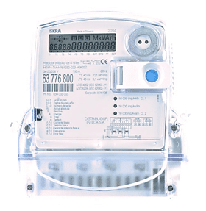
Condiciones de Medición
1. Un AGPE o un AGGE que entrega excedentes a la red, es necesario que cuentes con un medidor bidireccional que registre, cada hora del día, la energía que se consume de manera separada de la energía que se entrega a la red.
2. Asimismo, los GD deben cumplir con todos los requisitos establecidos para las fronteras de generación en el Código de Medida, Resolución CREG 038 de 2014 o aquella que la modifique o sustituya.

Slide 54
Tipos de medida
Medida directa
Medida Semidirecta
Medida Indirecta

Slide 55
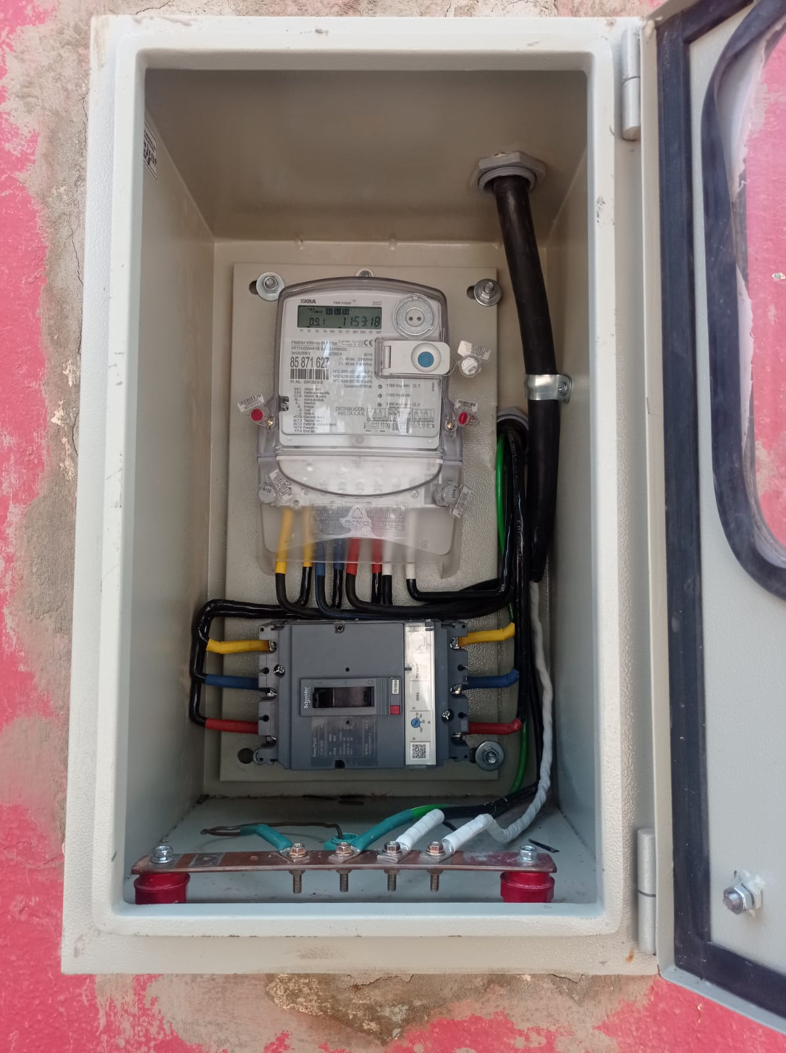
Medida directa

Slide 56
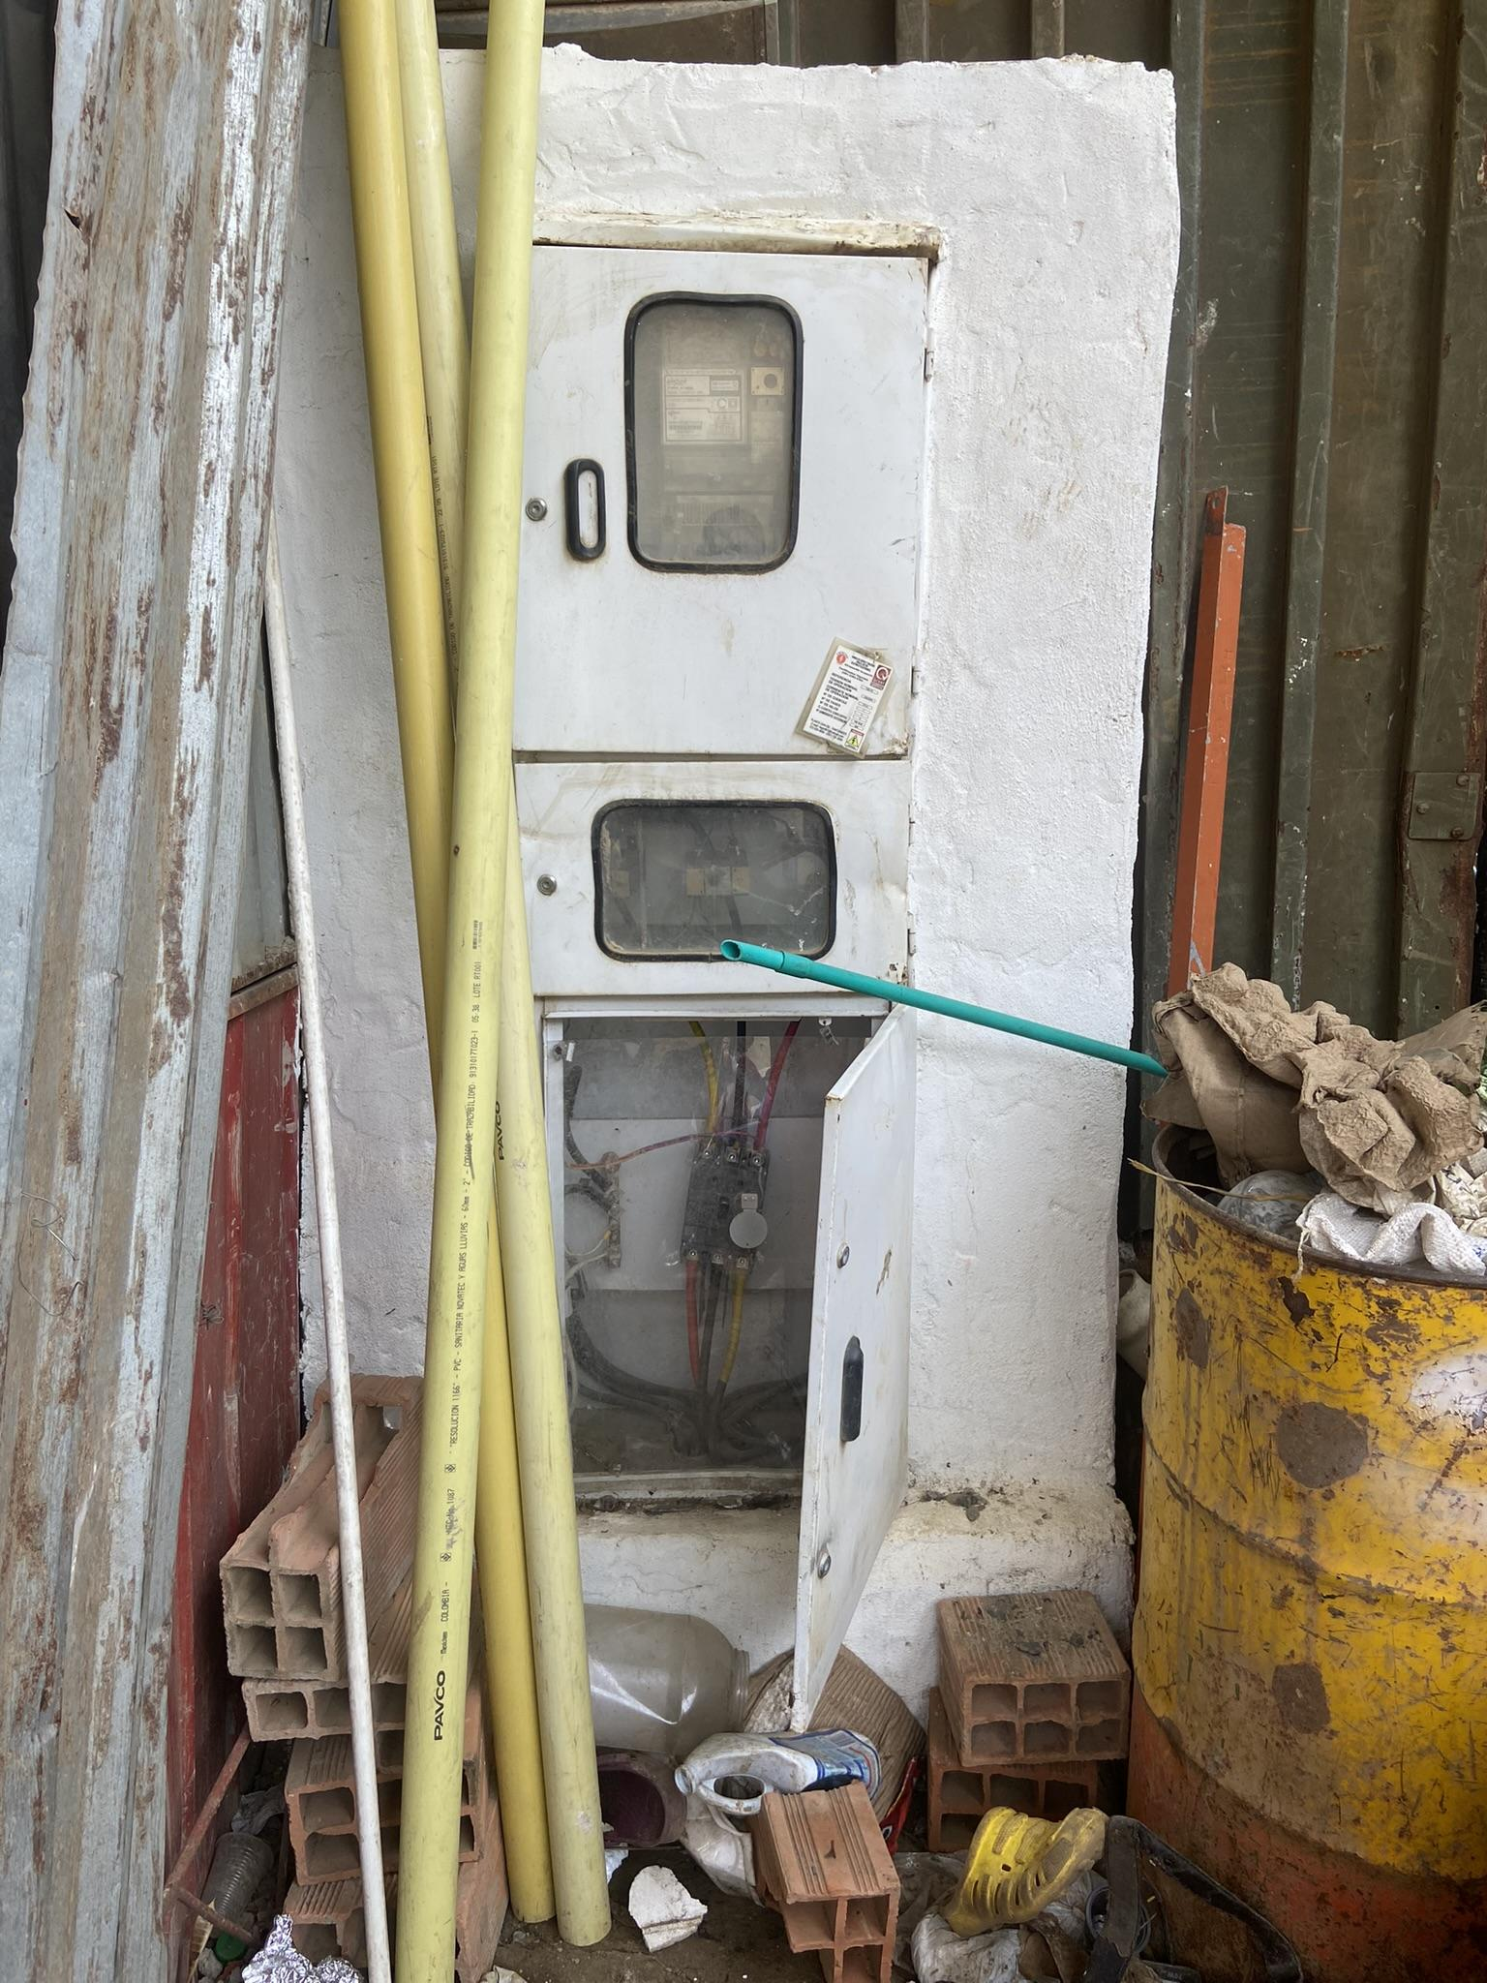
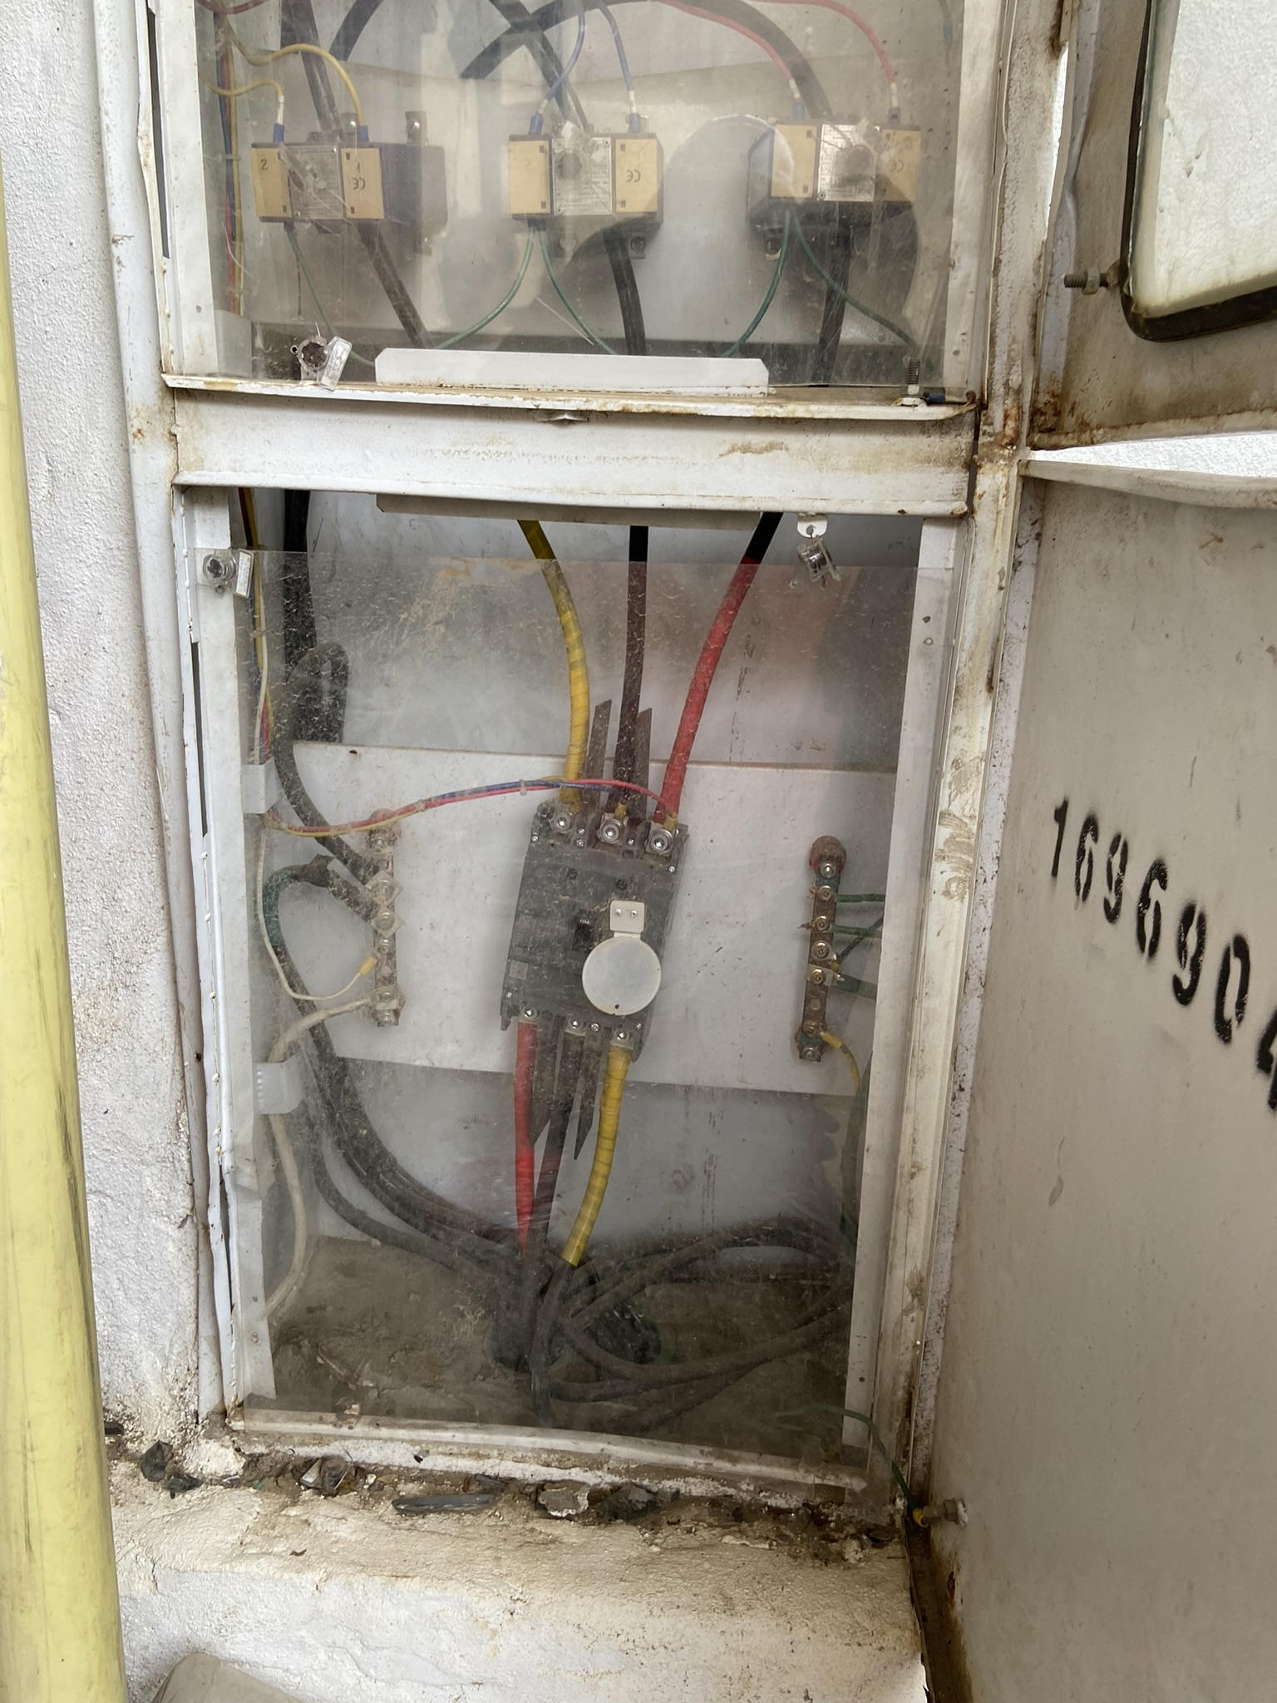
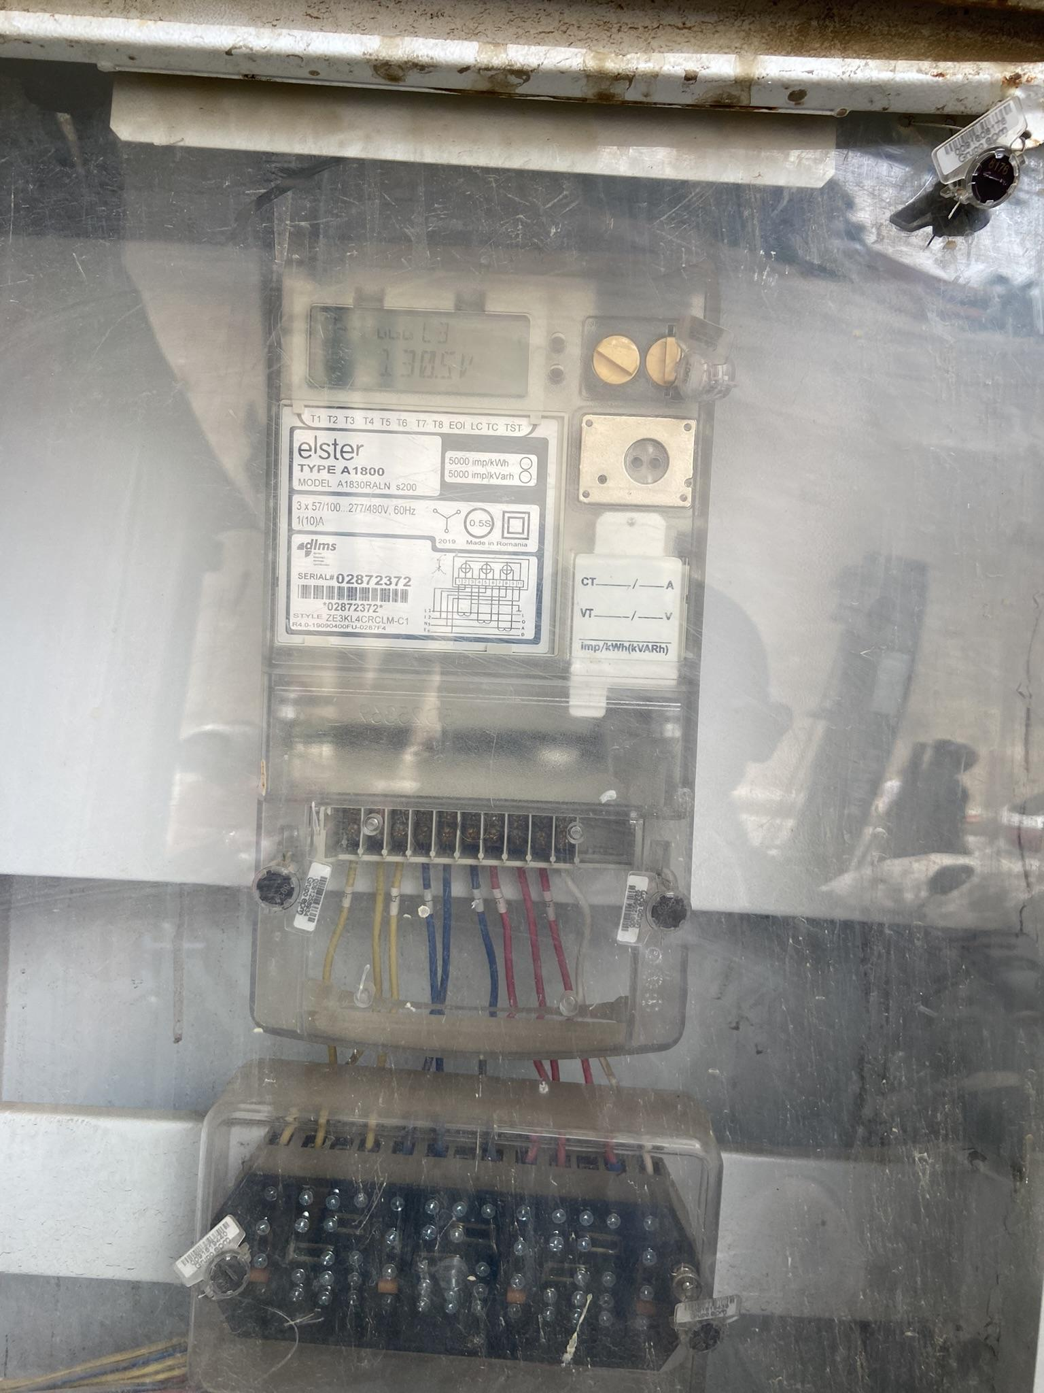
Medida semidirecta

Slide 57
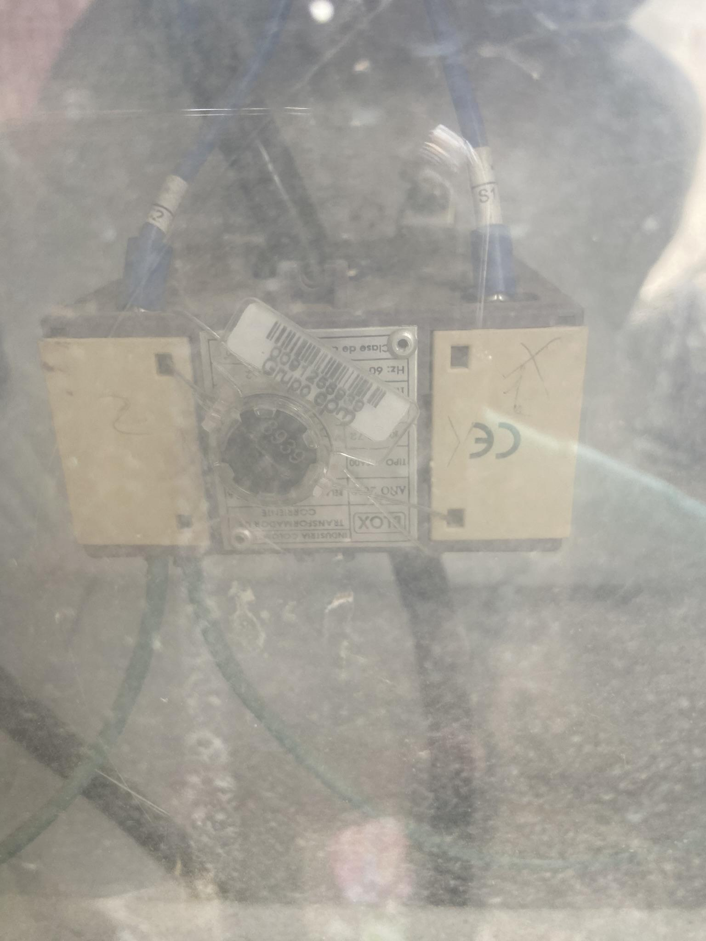
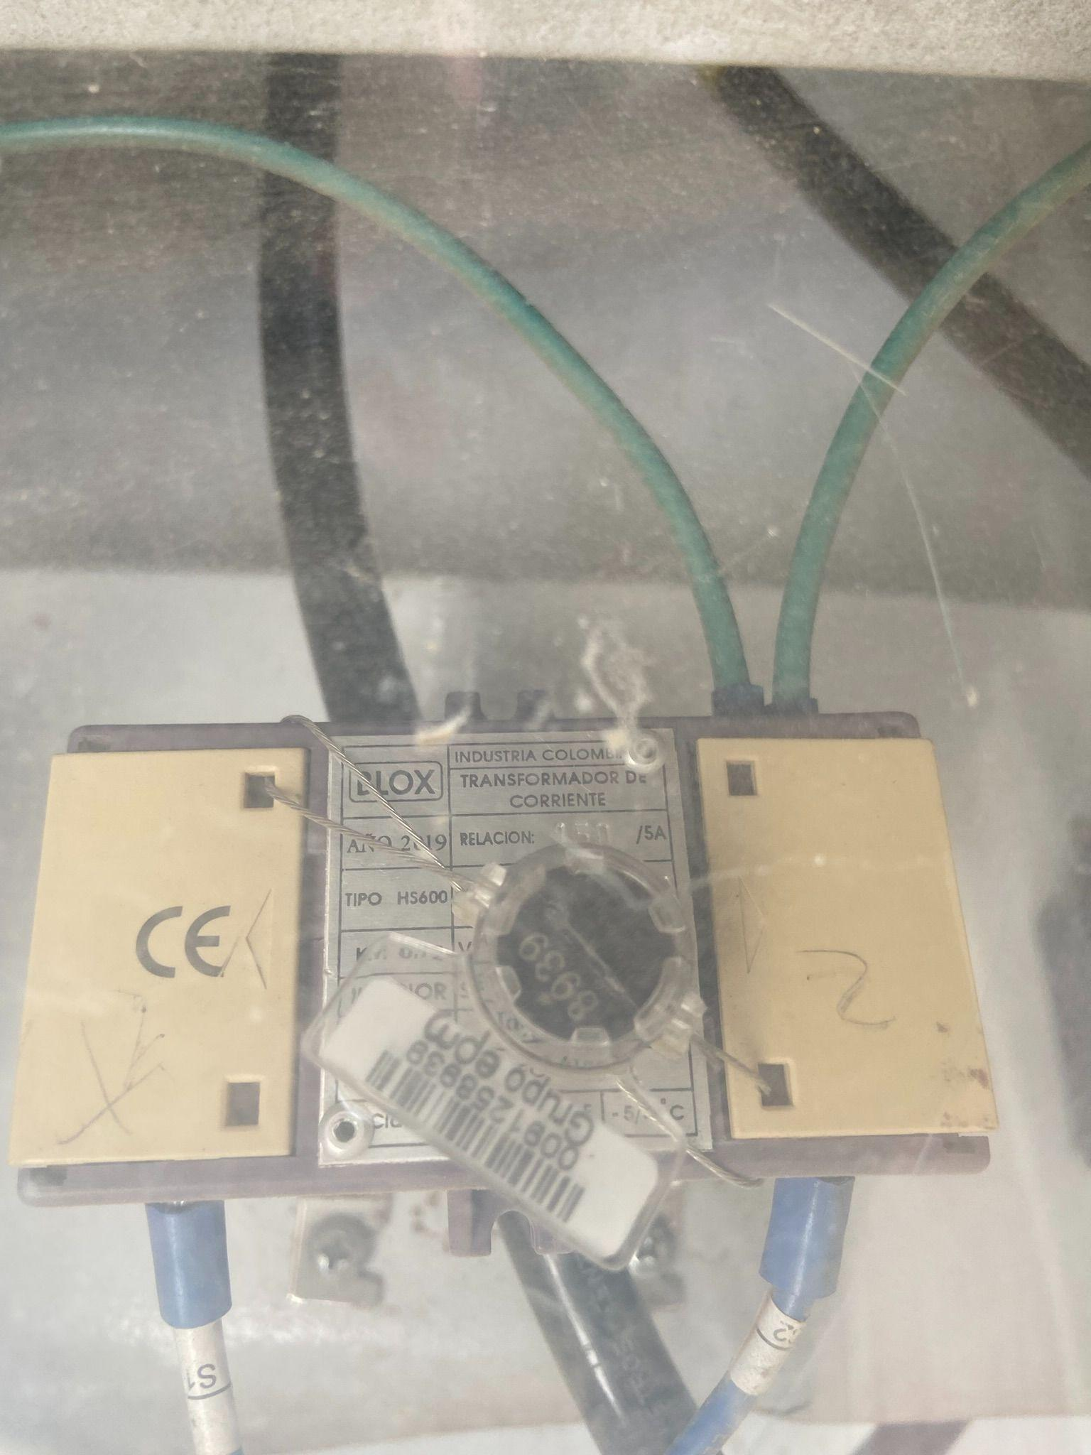
Medida semidirecta

Slide 58
  6. Causales de desconexión

Slide 59
Las siguientes son las causales bajo las cuales se procederá con la suspensión o desconexión, según corresponda:
En caso de no seguir el procedimiento establecido en la presente resolución para la conexión de AGPE, AGGE o GD.
Cuando se demuestra que una planta de GD fue fraccionada, para efectos de reportarla como planta independiente ante el sistema.
Cuando se demuestra que el sistema de generación de un autogenerador se ha fraccionado para efectos de reportarlos como varios AGPE o AGGE independientes ante el sistema
Cuando un OR detecte que un AGPE, AGGE o GD está conectado a la red sin atender a lo establecido en la presente resolución.
Cuando, con posterioridad a la puesta en servicio de la conexión, el OR encuentre que no se cumple alguna de las características contenidas en la solicitud de conexión.

Slide 60
  “Existe un estándar normativo, pero cada OR es independiente en definir la forma de conectar”
  Nelson Páez

Slide 61
  6. Obligaciones del OR para hacer las solicitudes

Slide 62
Articulo 7. Sistema de información de disponibilidad de red. Los OR deben disponer de información suficiente para que un potencial AGPE o GD pueda conocer el estado de la red según las características requeridas en el artículo 6 de la presente resolución.
Cada OR deberá disponer en su página web un enlace denominado “Usuarios Autogeneradores y Generadores Distribuidos - Resolución CREG 174 de 2021” en la portada principal de la página web del OR, en un lugar visible y de fácil acceso. Este enlace deberá direccionar a un sitio web que deberá contar con un sistema de información georreferenciado de fácil acceso, que permita a un potencial AGPE o GD observar el estado de la red y las características técnicas básicas del punto de conexión deseado, sin generar ningún tipo de cobro para los interesados, y sin que el usuario o interesado requiera de software específico que le genere algún cobro por su utilización o licenciamiento.

Slide 63
Artículo 8. Sistema de información para el trámite en línea. Cada OR debe disponer de un sistema de información computacional para que un potencial AGPE, AGGE o GD, pueda adelantar todo el trámite de conexión, pueda recibir notificaciones y requerimientos por medios electrónicos, y pueda conocer el estado de su trámite en todo momento.
Artículo 9. Ventanilla única. Los potenciales AGPE, AGGE y los GD deben gestionar su solicitud de conexión a través de la ventanilla única que implementará y gestionará la UPME, a partir del momento en que la misma esté disponible, conforme a lo establecido en la Resolución del Ministerio de Minas y Energía 40311 de 2020, y en la Resolución CREG 075 de 2021 o aquellas que las modifiquen o sustituyan.

Slide 64
  7. Contratos de conexión

Slide 65
Los contratos de conexión entre el AGPE, el AGGE o el GD y el OR serán necesarios sólo en los siguientes casos:
En caso de que por solicitud del AGPE, del AGGE o del GD, los activos de conexión los suministre o instale el OR. El costo de estos activos se establecerá de mutuo acuerdo entre las partes.
En caso de que se tenga que aumentar la capacidad de la red por aplicación del artículo 17 de esta resolución.

Slide 66
PROCESO DE LEGALIZACIÓN SEGÚN EL OR

Slide 67
INCENTIVOS TRIBUTARIOS

